Slide 1
데이터 정리
순천향대학교
컴퓨터시스템연구실
컴퓨터공학과/22.03.08/강민서

Slide 2
데이터 정리
#기능
1. 어느 지역에 유동인구가 많은 지 데이터 정리 <-
2. 유동인구 데이터 시각적으로 표현 (유동인구가 많을수록 진한 색)
3. 각 지역의 매출이 높은 업종 정리 (3개 정도)
4. 관련된 가게들 위치 표시
#사용한 데이터
- 서울시 우리마을가게 상권분석서비스(상권_상주인구) <-
- 서울시 우리마을가게 상권분석서비스(상권-생활인구) <-
서울시 우리마을가게 상권분석서비스(상권영역) <-
-> 좌표계(EPSG 5181)로 작성됨
- 서울시 우리마을가게 상권분석서비스(상권-추정매출)

Slide 3
데이터 정리
상주인구
: 서울시 주민등록주소 기반으로 작성한 인구수
생활인구
: 서울시와 KT가 공공빅데이터와 통신데이터를 이용하여 작성한 서울의 특정지역, 특정시점에 존재하는 인구수
사람들이 모이는 지역을 알고 싶기 때문에 생활인구-상주인구를 구했다
(상주인구가 많아서 생활인구가 많이 집계되는 것일 수 있기 때문)

Slide 4
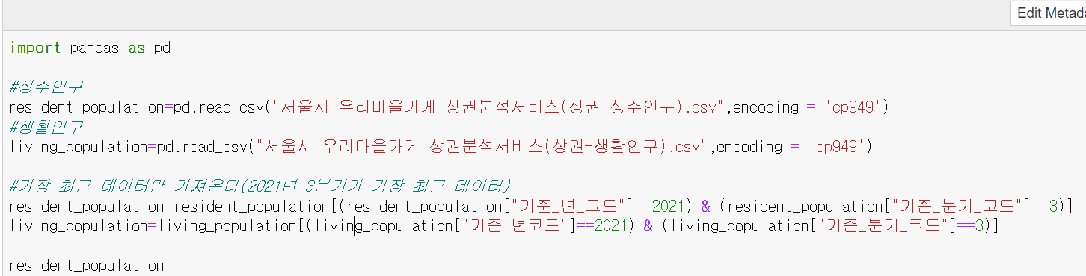
데이터 정리

Slide 5
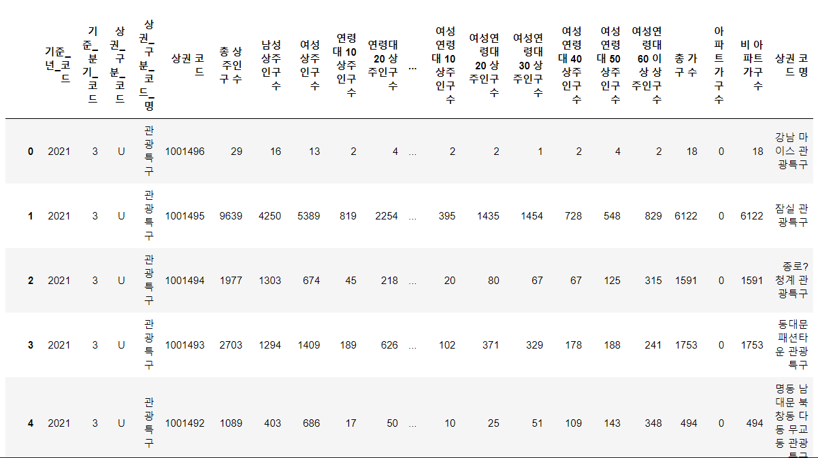
데이터 정리
상주인구 데이터

Slide 6
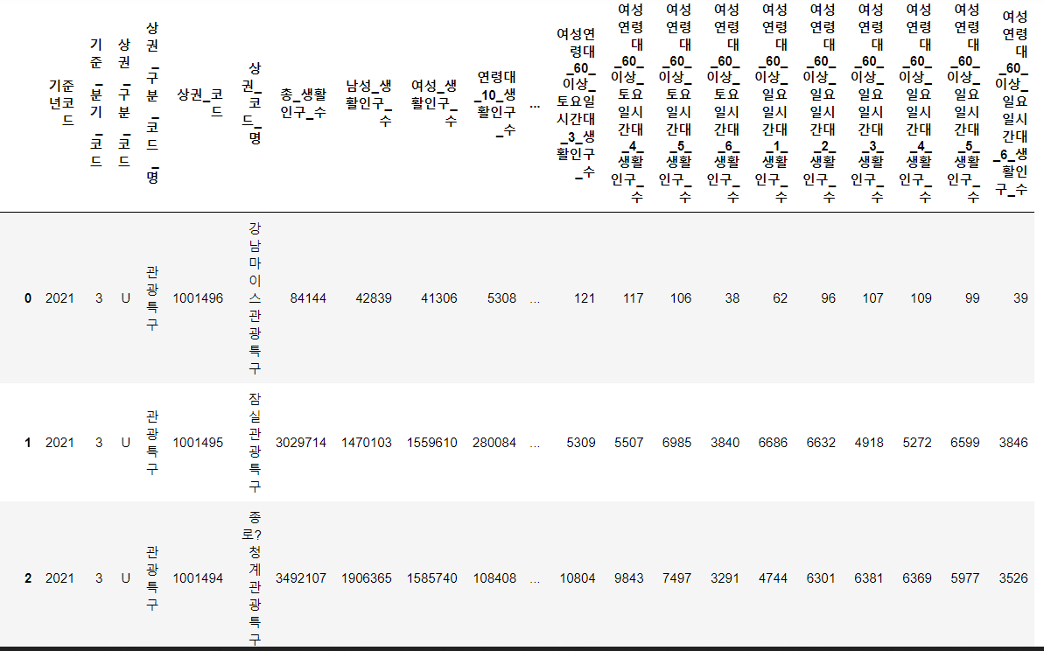
데이터 정리
생활인구 데이터

Slide 7
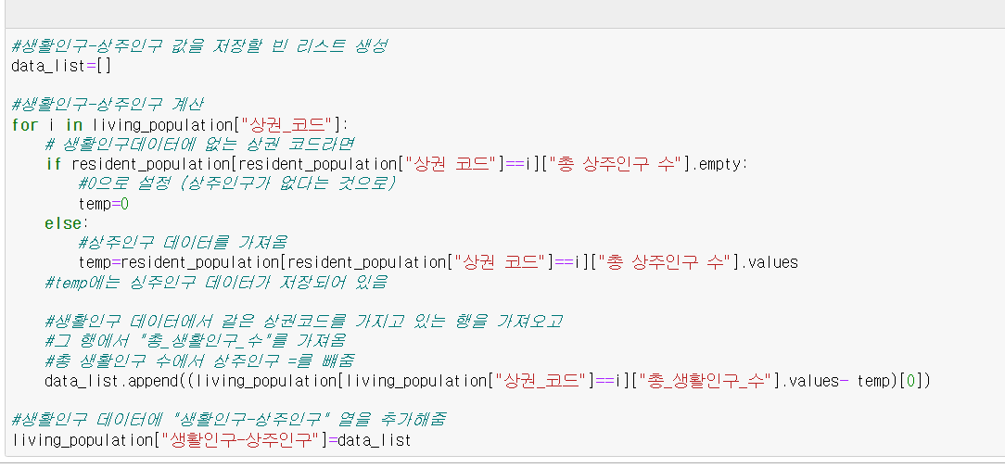
데이터 정리
생활인구- 상주인구 계산
-> 상주인구 제외하고 얼마나 많은 사람이 모이는지 알기 위함

Slide 8
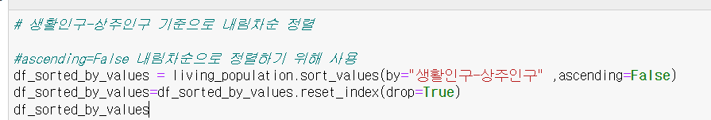
데이터 정리
생활인구- 상주인구 데이터를 기준으로 내림차순 정렬해줌

Slide 9
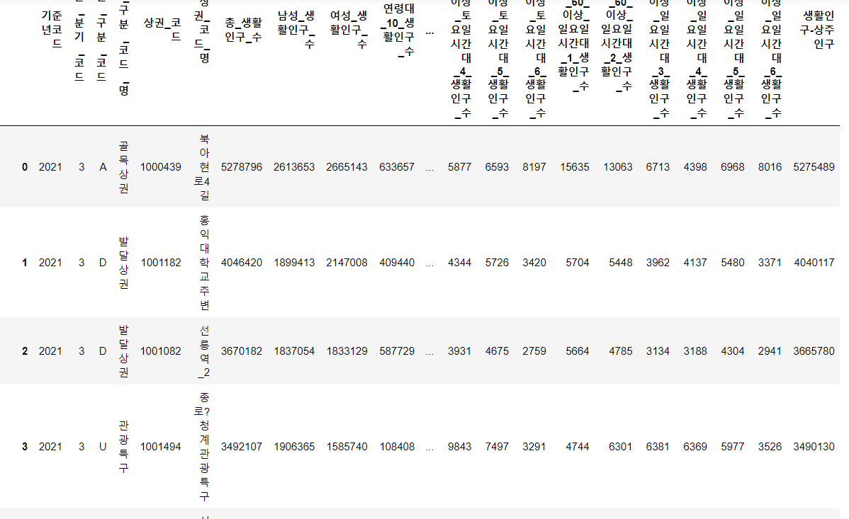
데이터 정리
정렬 결과

Slide 10
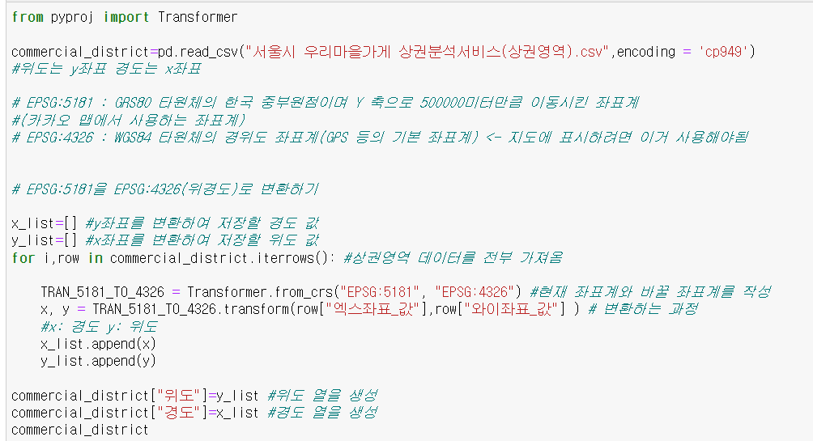
데이터 정리
EPSG:5181을 EPSG:4326(위경도)로 변환

Slide 11
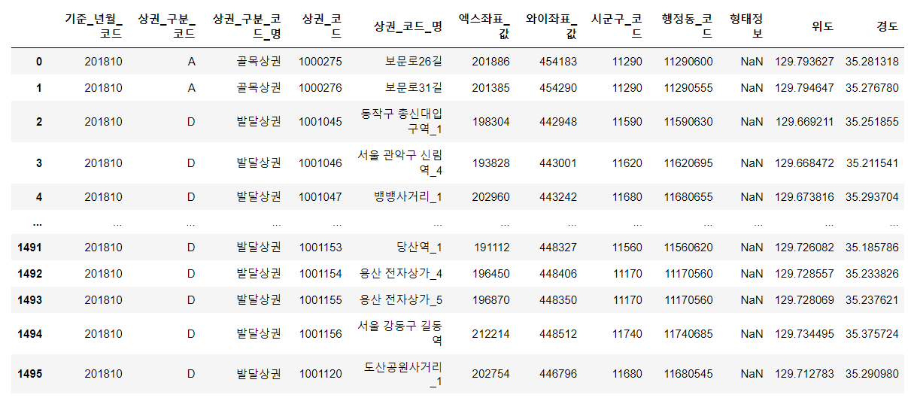
데이터 정리
EPSG:5181을 EPSG:4326(위경도)로 변환

Slide 12
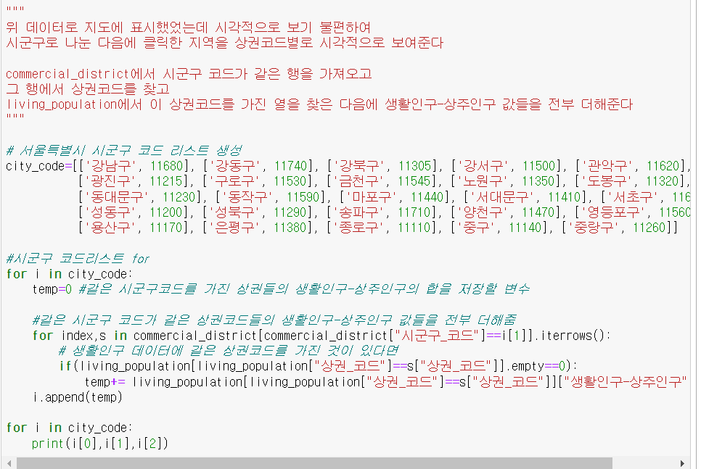
데이터 정리
시군구별 생활인구-상주인구 합 구하기

Slide 13
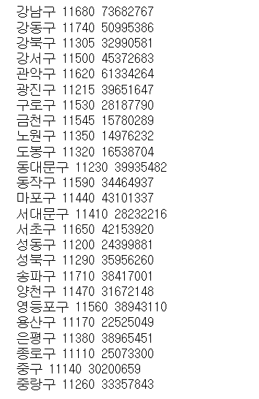
데이터 정리
결과

Slide 14
To Do List
데이터 시각적으로 표현
상권 별 매출이 높은 업종 보여주기

